Slide 1




Verliebtsein
Ethik, 8. Klasse

Slide 2





Was macht Verliebtsein
mit deinem Körper?
Welche körperlichen Reaktionen kennst du, wenn du verliebt bist?
Teile deine Ideen – wir sammeln sie an der Tafel!

Slide 3






ARBEITSPHASE 1
Eine Geschichte
über Verliebtsein
Lest den Textauszug in eurer Gruppe. Beschreibt die Gefühle in eigenen Worten. Tauscht euch aus und sammelt eure Ideen.
Wie fühlt es sich an, verliebt zu sein?

Slide 4

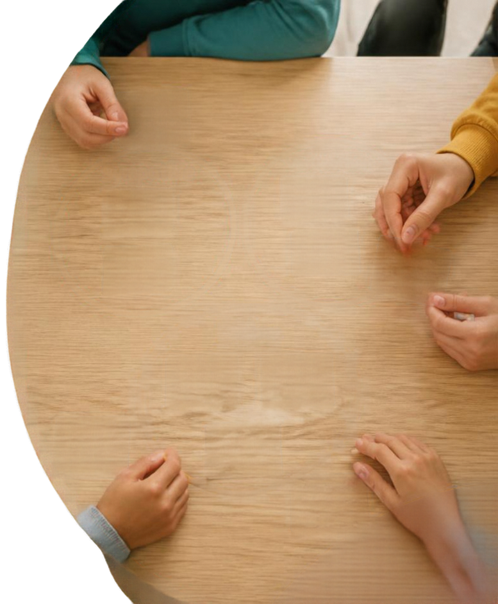













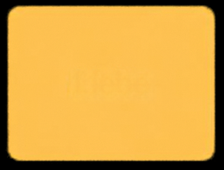






ARBEITSPHASE 2
Liebes-Sortierspiel
Sympathie
Verliebtheit
Ordnet die Karten in die passenden Kategorien.
Liebe
Sympathie
Vergleicht anschließend eure Ergebnisse im Plenum.

Slide 5



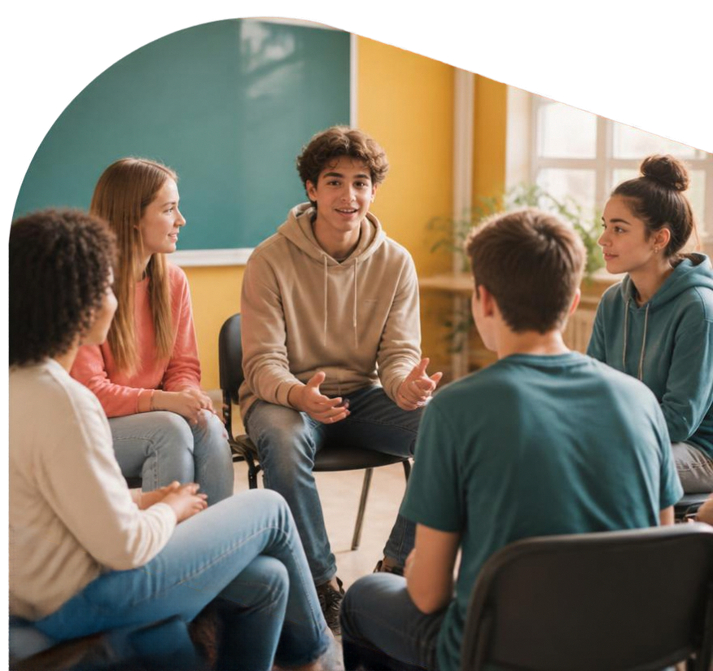


DISKUSSION
Diskussion im Sitzkreis
Kann man sich in eine Freundin oder einen Freund verlieben?
Kann man sich aussuchen,
wen man liebt?
Teilt eure Gedanken und hört einander zu.
Respekt und Offenheit machen die Diskussion stark.

Slide 6






ABSCHLUSS
und jetzt alle ...lachen
Das ist eine Spassaufgabe und nicht ganz Ernst gemeint:
Schreibe einen Liebesbrief.
Übertreibe gerne mit Liebesbekundungen und
schreibe an eine erfundene Person.
Wer traut sich vorzulesen?

Slide 7

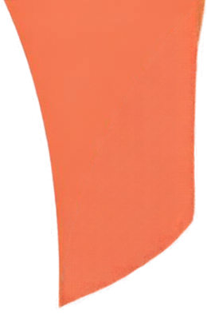



Verliebtsein
ist nicht planbar,
und das ist okay
Liebe überrascht uns –
und genau das macht sie besonders.
Nimm dir einen Moment.
Denk an das, was dich heute berührt hat.
Geh mit einem Lächeln aus dieser Stunde.

